Slide 1
The accuracy and annual rank-order stability of elementary school children’s self-monitoring judgments 小学生自我监控判断的准确性 和年度排序稳定性

Slide 2
Materials and procedure 材料和程序
二年级&四年级
T1&T2

Slide 3
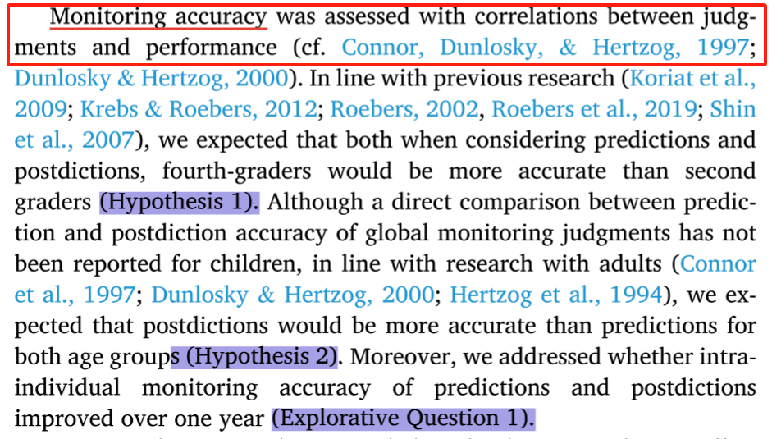
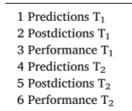
Definitions定义
监控准确性（ Monitoring accuracy ）的评估：
监控判断和实际表现之间的相关性
年度排序稳定性（annual rank-order stability ）：
test-retest correlation两次测验的相关性

Slide 4
研究意义及任务
自我调节学习的理论模型强调，参与学习过程时的自我监控是有效学习的关键因素
获得的研究结果可以提高对儿童自我监控技能发展的理解，并为旨在支持儿童自我监控学习的教师带来实用见解
儿童监控判断的影响因素：预测、事后预测、实际表现还是习惯性判断
引发习惯性判断的因素：自尊和自我概念
儿童在后续判断时可能没有充分考虑实际表现、预测等因素的变化，而是做出类似（T1=T2）的判断；
这表明判断受到习惯性判断倾向的影响。

Slide 5
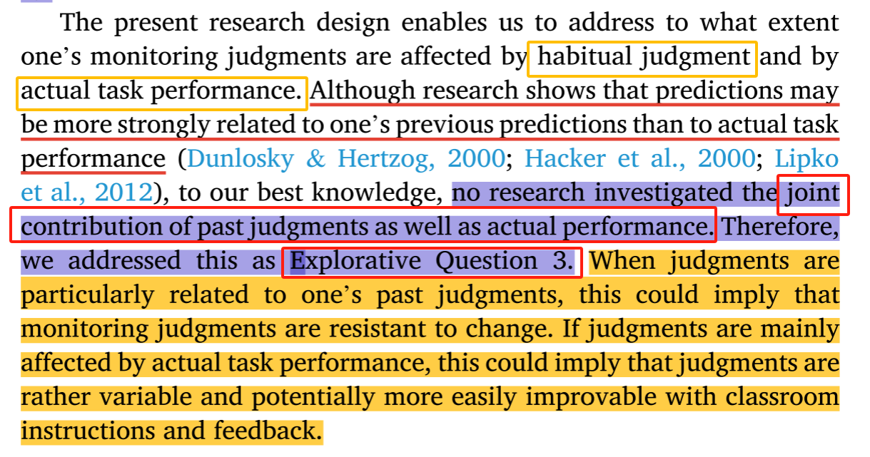
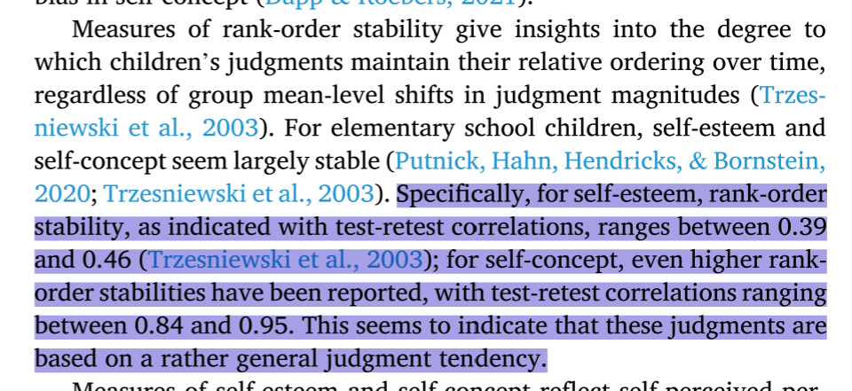
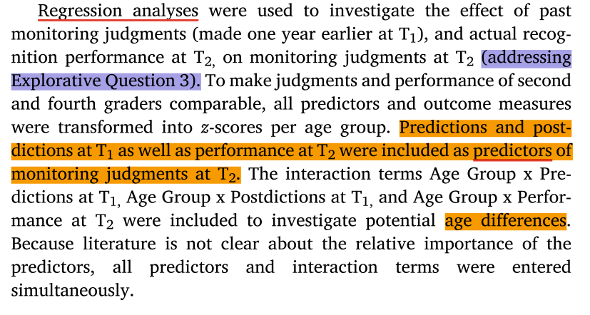
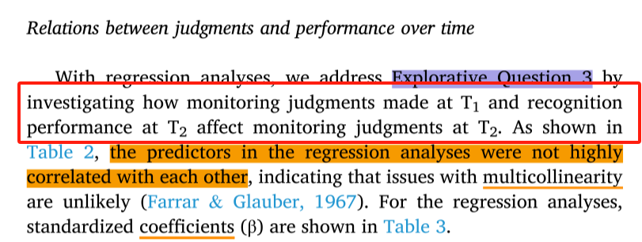
Present study 本研究
预测和事后预测时,四年级学生都会比二年级学生更准确（假设 1）
两个年龄段的事后预测都会比预测更准确（假设 2）
特定任务的监控判断具有显著的排序稳定性（假设 3）（preT1*T2和postT1*T2）
预测和事后预测的监控判断准确性是否在一年内有所提高（探索性问题 1）
(preT1*pmT1 对比preT2*pmT2 )
预测和事后预测在排序稳定性方面是否存在差异（探索性问题 2）
(preT1*preT2 对比postT1*postT2 )
过去判断(T1)和实际表现(T2)对于监控判断(T2)的共同贡献（探索性问题 3 ）

Slide 6
Method研究方法
T1 的总样本包括 304 名儿童；
140 名小学二年级学生（50% 为女孩；Mage = 7.6 岁；SD = 0.5）
和 164 名四年级学生（47% 为女孩；Mage = 9.6 岁；SD = 0.5）。
T2的总样本包括 274 名儿童
（从T1到T2，由于居住地变化和技术故障，样本流失率为9.9%。）
儿童是从瑞士的一所以德语为教学语言的公立学校招募的
（他们事先不了解学习材料：日文）

Slide 7
Materials and procedure 材料和程序
使用不同的样本对材料和程序进行了初步测试，以确保项目难度有足够的可变性，并获得两个测量点和两个年龄组的可比较的任务难度
练习与学习阶段
孩子们学习了 12 个（二年级学生）或 16 个（四年级学生）日文字及其含义，
并以彩色图画的形式进行说明学习完项目对后，会出现一个 1 分钟的填充任务
（孩子们玩一个试图用猫抓老鼠的游戏），以防止排练或其他记忆策略

Slide 8
Analyses 分析
为了研究实际表现与监控判断之间关系的强度，
计算了实际表现与预测/事后预测之间的皮尔逊相关性。
用Fisher’s r-z变换
检验年龄组之间相关性的差异、预测和事后预测相关性之间的差异以及测量点（T1，T2）之间相关性的差异。

Slide 9
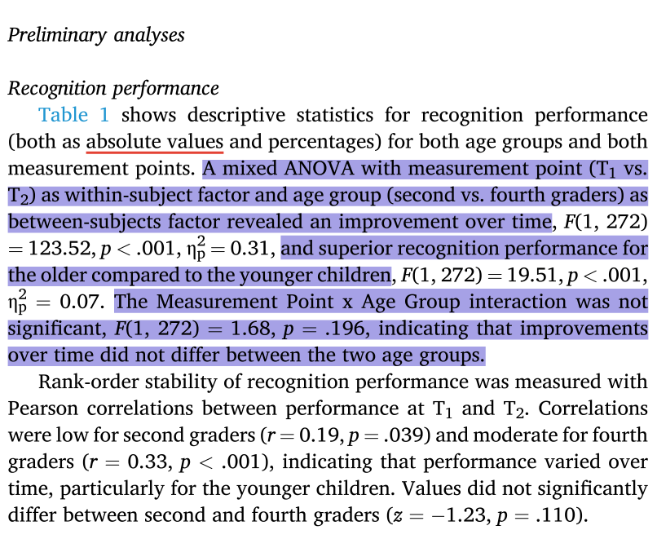
Result-Preliminary analyses- Recognition performance 结果-初步分析-识别表现
以测量点（T1 与 T2）作为受试者内因素，以年龄组（二年级与四年级学生）作为受试者间因素的混合方差分析显示，随着时间的推移，识别表现情况有所改善（T2大于T1）F(1, 272)= 123.52, p < .001, ηp2 = 0.31,
与年龄较小的孩子相比，年龄较大的孩子的识别表现更好，F(1, 272) = 19.51, p < .001, ηp 2 = 0.07
测量点(T1,T2) x 年龄组交互作用不显著，F(1, 272) = 1.68，p = .196，表明随着时间的推移，两个年龄组之间的改善没有差异。

Slide 10
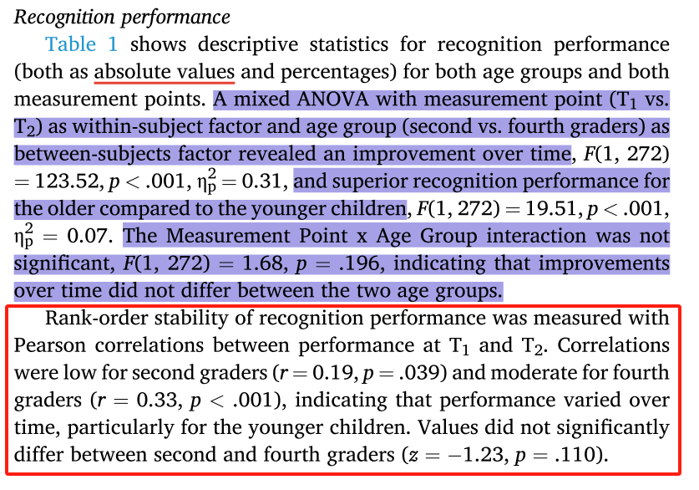
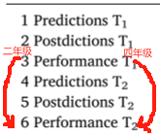
Result-Preliminary analyses- Recognition performance 结果-初步分析-识别表现
识别表现的排序稳定性通过 T1 和 T2 表现之间的皮尔逊相关性来测量。
二年级学生的相关性较低（r = 0.19，p = .039）
四年级学生的相关性中等（r = 0.33，p < .001）
这表明成绩随着时间的推移而变化，特别是对于年幼的孩子。
二年级和四年级学生的值没有显著差异 (z = -1.23, p = .110)。

Slide 11
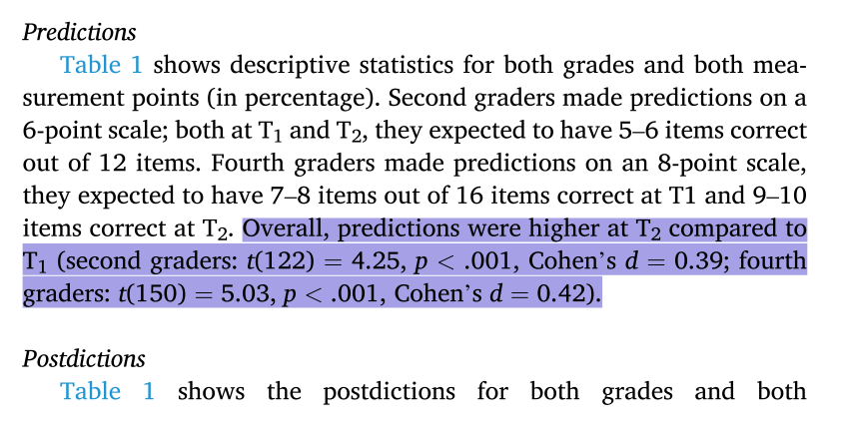
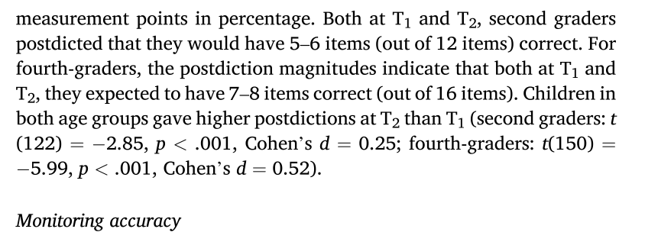
Result-Preliminary analyses- Predictions&Postdictions 结果-初步分析-预测&事后预测
总体而言，T2 的预测值高于 T1
（二年级学生：t(122) = 4.25，p < .001，Cohen's d = 0.39；四年级学生：t(150) = 5.03，p < .001，Cohen's d = 0.42 ）。
两个年龄组的儿童在 T2 时的事后预测结果均高于 T1
（二年级学生：t (122) = -2.85，p < .001，Cohen‘s d = 0.25；四年级学生：t(150) = -5.99，p < .001 Cohen’s d = 0.52）。

Slide 12
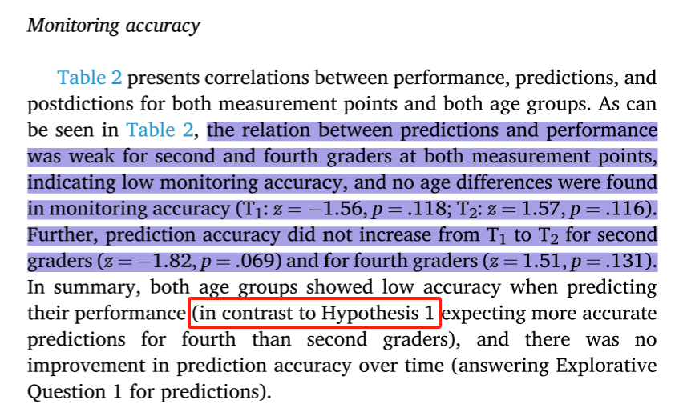
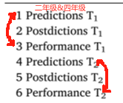
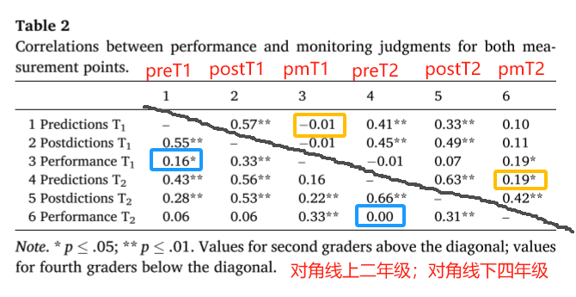
Result-Preliminary analyses- Monitoring accuracy 结果-初步分析-监测准确度
二年级和四年级学生在两个测量点（T1&T2）的预测与表现之间的关系都很弱，表明监控准确度较低，并且监控准确度没有发现年龄差异（T1：z = -1.56，p = .118；T2：z = 1.57 ，p = .116)
此外，二年级学生 (z =−1.82，p = .069) 和四年级学生 (z = 1.51，p = .131) 的预测准确度从 T1到 T2没有提高。（eg:preT1*pmT1 VS preT2*pmT2）

Slide 13
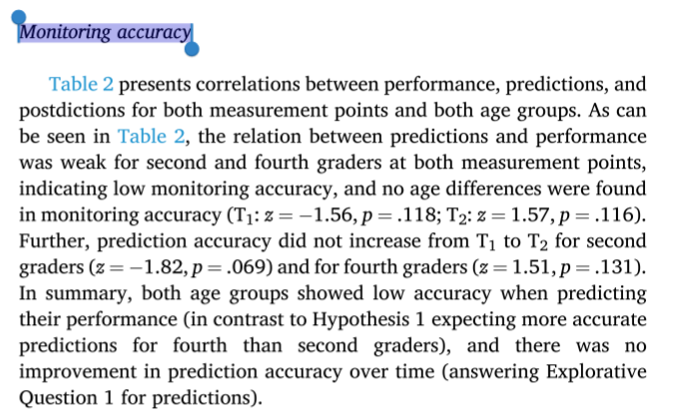
Result-Preliminary analyses- Monitoring accuracy 结果-初步分析-监测准确度
总之，两个年龄组在预测其表现时都表现出较低的准确性
（与假设 1 相反）
并且随着时间的推移，预测准确性没有提高
（回答预测的探索性问题 1（部分））
预测和事后预测，四年级学生都会比二年级学生更准确（假设 1）
预测和事后预测的个体监测准确性是否在一年内有所提高（探索性问题 1）

Slide 14
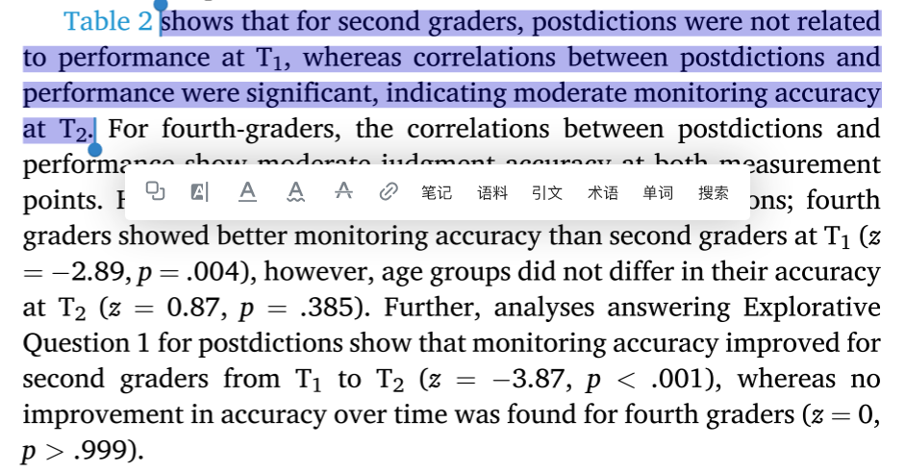
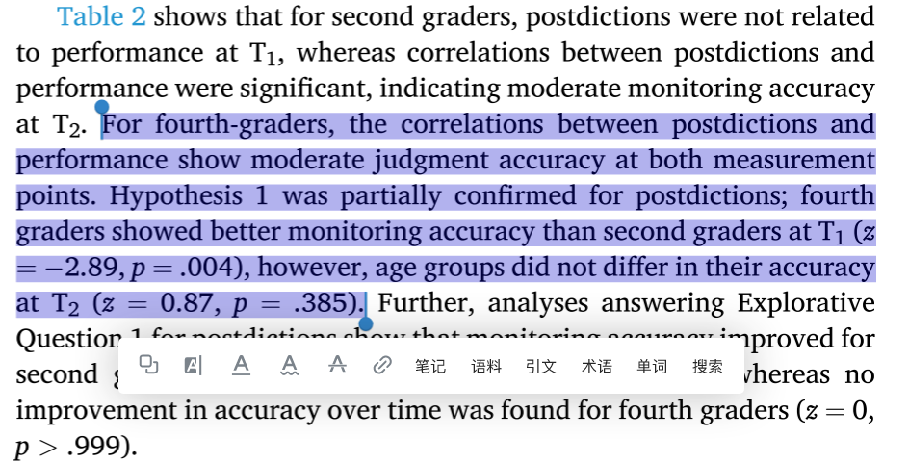
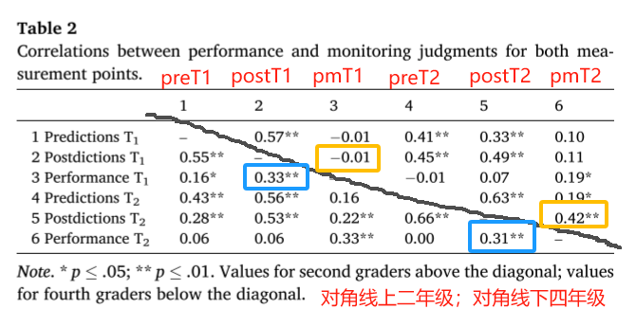
Result-Preliminary analyses- Monitoring accuracy 结果-初步分析-监测准确度
对于二年级学生，
T1时事后预测与表现无关，
而T2时，事后预测与表现之间的相关性显著，表明 T2 时的监测准确性中等。
对于四年级学生来说，
事后预测和表现之间的相关性
在两个测量点上都显示出中等的判断准确性。

Slide 15
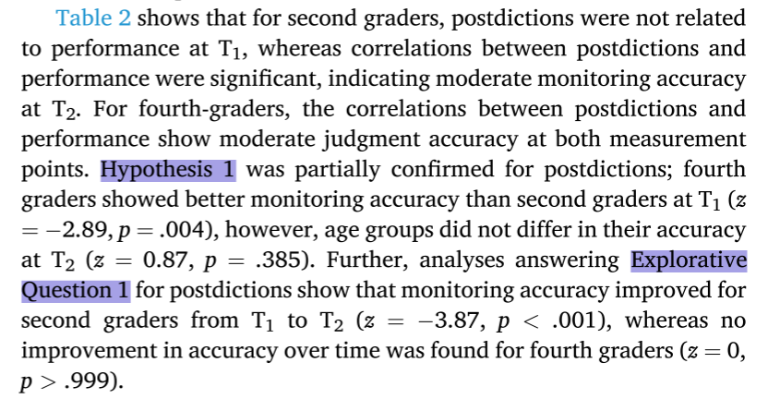
Result-Preliminary analyses- Monitoring accuracy 结果-初步分析-监测准确度
上页ppt表明,假设 1 得到部分证实（针对事后预测部分）；
四年级学生在 T1 时表现出比二年级学生更好的监测准确性 (z = -2.89, p = .004)，
但是，各年龄组在 T2 时的准确性没有差异 (z = 0.87, p = .385)。
预测和事后预测时，四年级学生都会比二年级学生更准确（假设 1）
 | T1 | T2
二年级 | post*pm(无关，准确性低) | post*pm（显著，准确性中等）
四年级 | post*pm（显著，准确性中等） | post*pm（显著，准确性中等）
此外，回答探索性问题 1 的事后预测分析表明，(部分得到肯定回答)
二年级学生从 T1 到 T2 的监测准确度有所提高 (z = -3.87, p < .001)，
而四年级学生的监测准确度没有随着时间的推移而提高 (z = 0, p > .999)。
预测和事后预测的个体监测准确性是否在一年内有所提高（探索性问题 1）

Slide 16
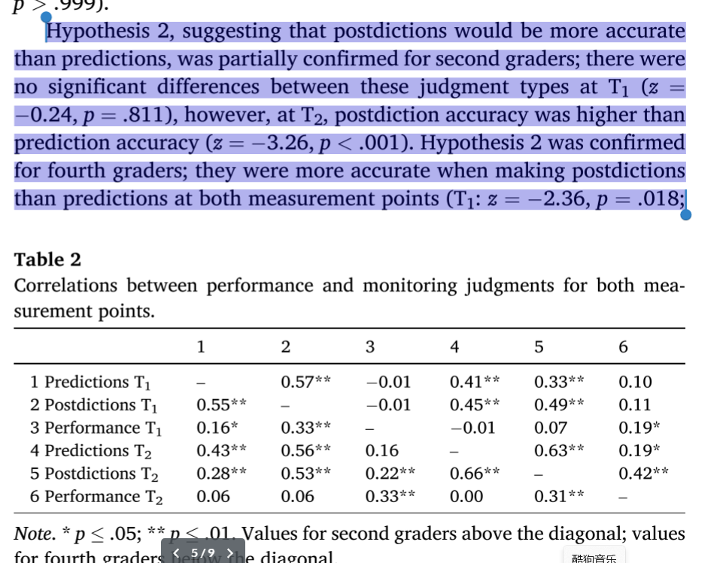
Result-Preliminary analyses- Monitoring accuracy 结果-初步分析-监测准确度
假设 2 ：事后预测比预测更准确，
这一点在二年级学生中得到了部分证实；
在 T1 时，预测和事后预测之间没有显著差异（z = -0.24，p = .811），但是，
在 T2 时，事后准确率高于预测准确率（z = -3.26，p < .001）。
假设 2 在四年级学生中得到了证实；他们在两个测量点进行事后预测都比预测更准确（T1：z = -2.36，p = .018； T2: z = −4.69, p < .001).
 | T1 | T2
二年级&四年级 | pre*pm(关系弱，准确性低) | pre*pm(关系弱，准确性低)
二年级 | post*pm(无关，准确性低) | post*pm（显著，准确性中等）
四年级 | post*pm（显著，准确性中等） | post*pm（显著，准确性中等）
两个年龄段的事后预测都会比预测更准确（假设 2）

Slide 17
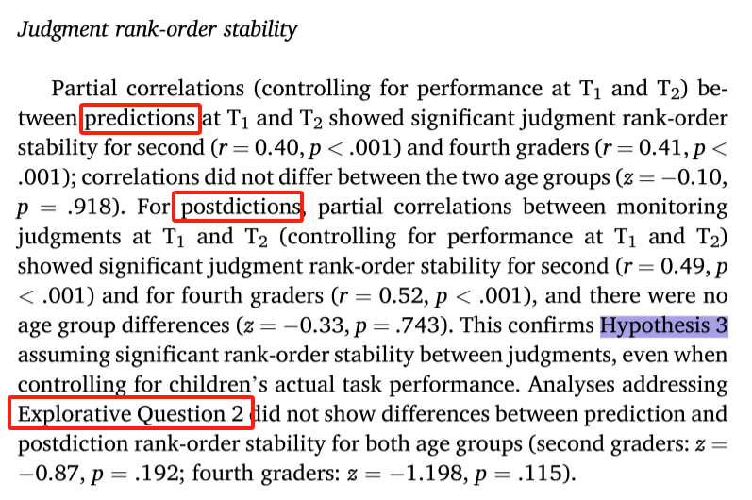
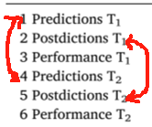
Result-Preliminary analyses- Judgment rank-order stability 结果-初步分析-判断排序稳定性
T1 和 T2 预测之间的偏相关性（控制 T1 和 T2 表现）
显示二年级学生 (r = 0.40，p < .001) 和四年级学生 (r = 0.41，p < .001)
判断排序稳定性显著;两个年龄组之间的相关性没有差异（z =−0.10，p = .918）
在事后预测方面， T1 和 T2监控判断之间的偏相关性(控制t1和t2的表现)
在二年级 (r = 0.49, p< .001)和四年级(r = 0.52, p < .001),
判断排序稳定性显著;两个年龄组之间的相关性没有差异(z=−0.33，p=.743)。
这证实了假设 3，监控判断之间的排序具有显著的稳定性，
针对探索性问题 2 的分析并未显示两个年龄组的预测和事后预测排序稳定性之间的差异
（二年级学生：z = -0.87，p = .192；四年级学生：z = -1.198，p = .115）。（eg:二年级pre VS四年级pre）
特定任务的监控判断具有显著的排序稳定性（假设 3）
预测和事后预测在排序稳定性方面是否存在差异（探索性问题 2）

Slide 18
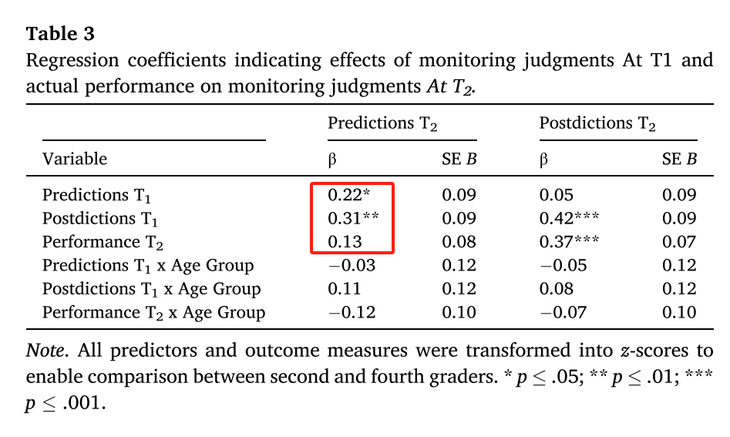
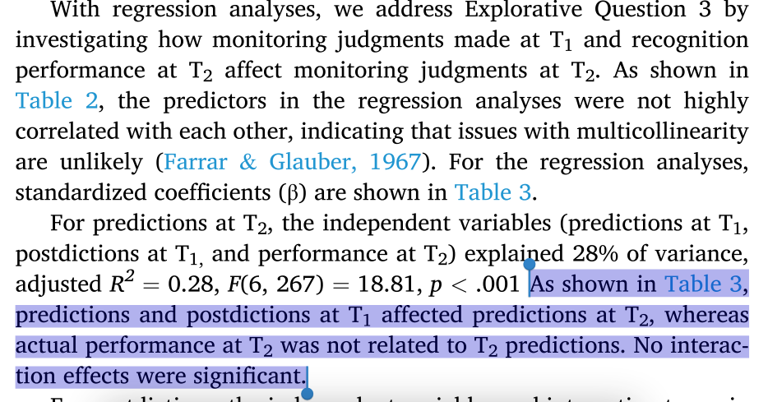
Result-Preliminary analyses-Relations between judgments and performance over time 结果-初步分析-随着时间的推移，判断与表现之间的关系
关于T2的预测的影响因素
T1 的预测和事后预测影响 T2 的预测，而 T2 的实际表现与 T2 的预测无关。没有显著的交互作用。
回归系数表示T1的监控判断和T2的实际表现对监控判断的影响。

Slide 19
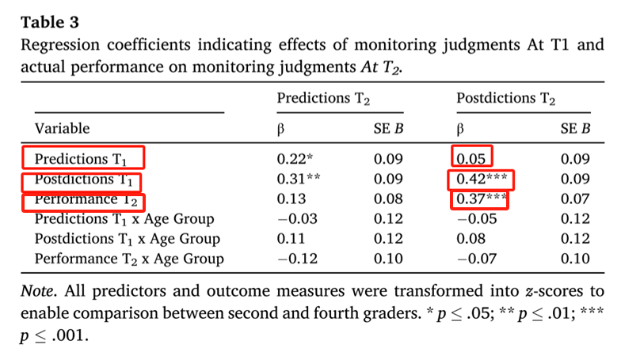
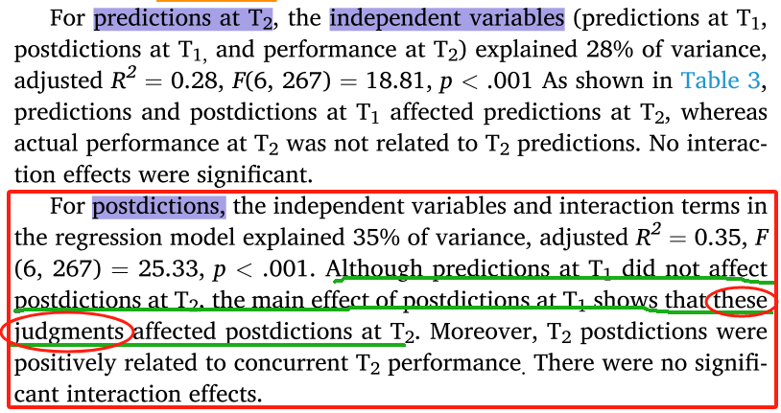
Result-Preliminary analyses-Relations between judgments and performance over time 结果-初步分析-随着时间的推移，判断与表现之间的关系
关于T2事后预测的影响因素
尽管 T1 的预测不影响 T2 的事后预测，但 T1 的事后预测的主效应表明这些判断影响了 T2 的事后预测。
此外，T2 事后预测与 T2 表现呈正相关。没有显着的交互作用

Slide 20
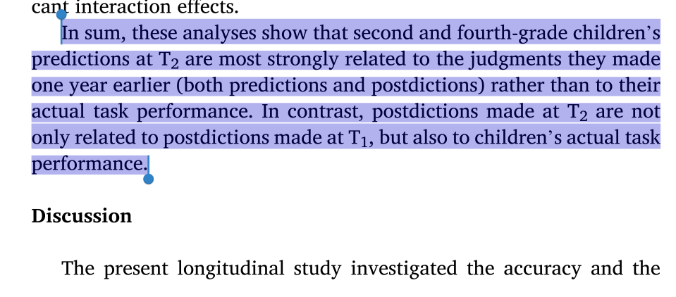
Result-Preliminary analyses-Relations between judgments and performance over time 结果-初步分析-随着时间的推移，判断与表现之间的关系
综合上两页ppt，这些分析表明，二年级和四年级儿童在
T2 时的预测与T1的预测和事后预测密切相关，而不是与他们的T2实际表现相关。
T2 时的事后预测不仅与 T1 时的事后预测有关，还与儿童的实际任务表现有关。 与T1 的预测无关
过去判断(T1)和实际表现(T2)对于监控判断(T2)的共同贡献。（探索性问题 3）

Slide 21
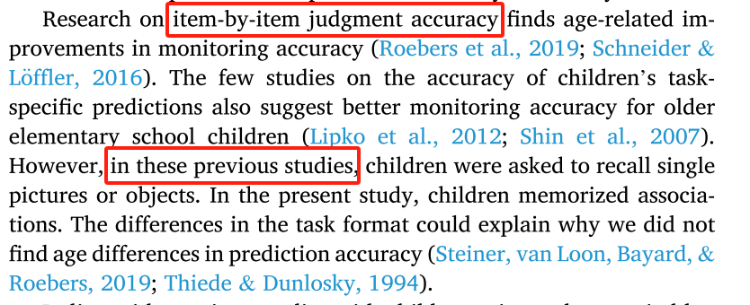
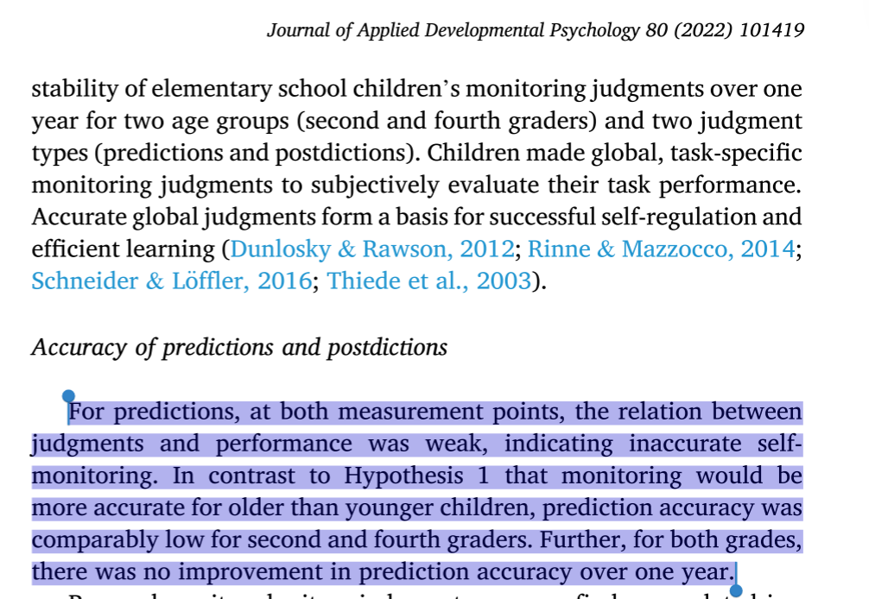
Discussion-accuracy of predictions and postdictions 讨论-预测和事后预测的准确性
此研究
二年级和四年级学生的预测准确率都相对较低。
之前
1.对逐项判断准确性的研究发现，
随着年龄的增长，监控判断的准确性有所提高（四年级高于二年级）。
2.关于儿童特定任务预测的准确性的少数研究也表明，
对年龄较大的小学儿童的监控判断准确性更高。
原因
然而，在这些先前的研究中，孩子们被要求回忆单一的图片或物体。在本研究中，孩子们记住了关联。任务格式的差异可以解释为什么我们没有发现预测准确性的年龄差异
预测和事后预测时，四年级学生都会比二年级学生更准确（假设 1）

Slide 22
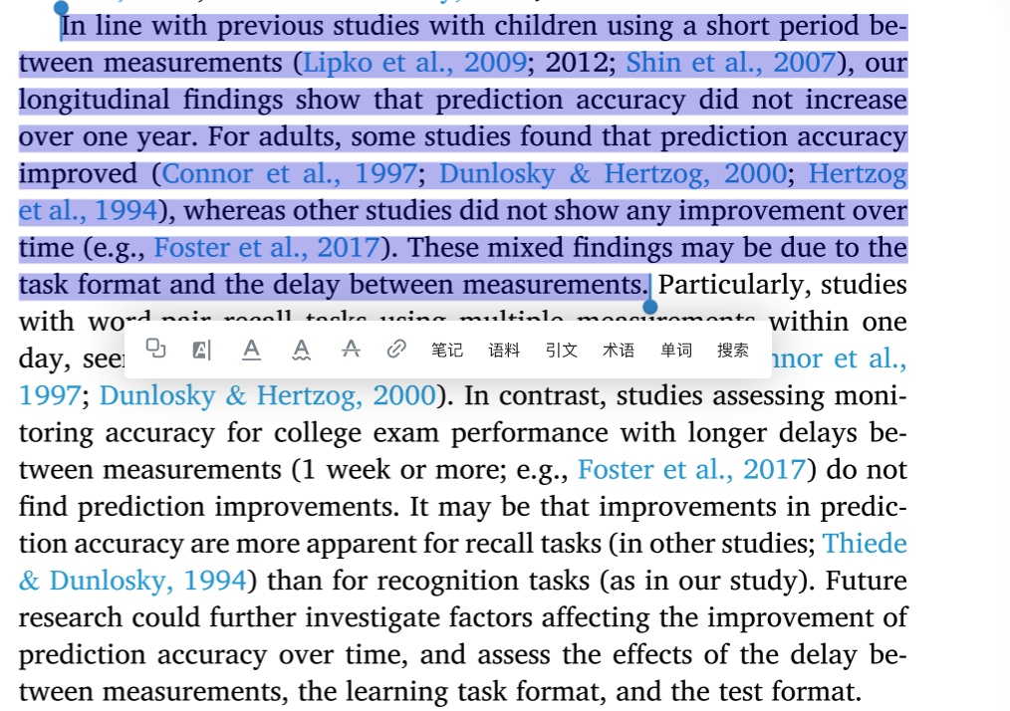
Discussion-accuracy of predictions and postdictions 讨论-预测和事后预测的准确性
此研究
我们的纵向研究结果表明，预测准确性在一年内没有增加。
之前
对于成年人，一些研究发现预测准确性有所提高
而其他研究则没有显示出随着时间的推移有任何改善。
原因：
这些混合的结果可能是由于任务格式和测量之间的延迟（间隔时间不同）造成的。
（特别是，之前研究：关于在一天内使用多个测量的词对回忆任务的研究，似乎证明了预测的改进。）

Slide 23
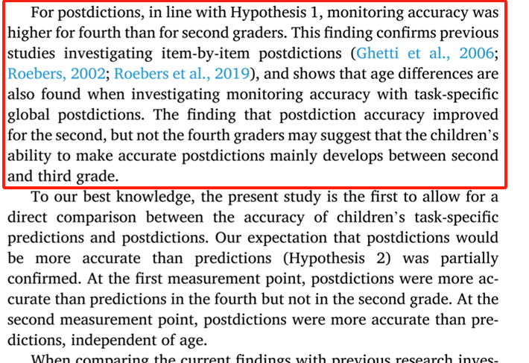
Discussion-accuracy of predictions and postdictions 讨论-预测和事后预测的准确性
本研究
四年级学生的事后预测准确率高于二年级学生（T1时自）。发现了年龄差异。
二年级学生的事后预测准确率有所提高，但四年级学生并非如此，
得出结论
这一发现可能表明，儿童事后预测的能力主要是在二年级和三年级之间发展起来的。

Slide 24
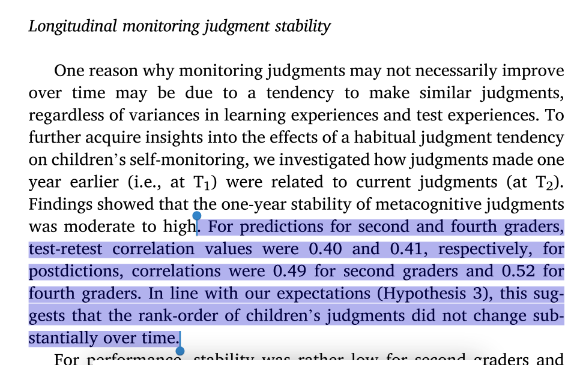
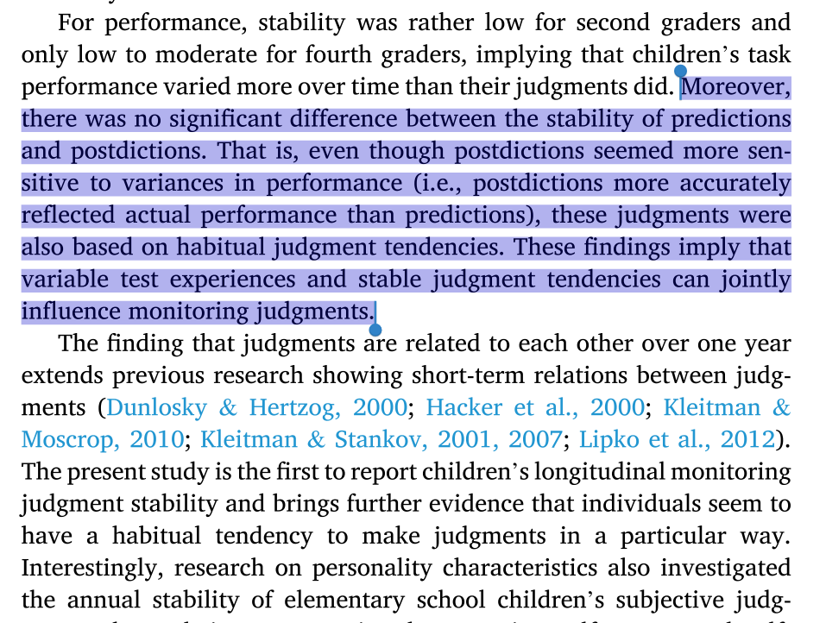
Discussion-longitudinal monitoring judgment stability 讨论-纵向监测判断稳定性
对于预测，二年级和四年级学生的（ T1&T2 ）相关值分别为 0.40 和 0.41；
对于事后预测，二年级和四年级学生的（T1&T2）相关值分别为 0.49和0.52。
这表明儿童判断的排序并没有随着时间的推移而发生实质性变化。（如何表明，都是中等相关？）
就实际表现而言，二年级学生的稳定性相当低，四年级学生的稳定性只有低到中等，这意味着孩子们的任务表现随着时间的推移变化比他们的判断变化更大
此外，预测和事后预测的稳定性之间没有显著差异。
也就是说，尽管事后预测似乎对表现差异更敏感（即事后预测比预测更准确地反映实际表现），
说明这些判断也是基于习惯性判断倾向（因为没发生实质性变化）。
这些发现意味着可变的测试经验和稳定的判断倾向可以共同影响监测判断。

Slide 25
Discussion-Limitations and directions for future research 讨论-未来研究的局限性和方向
1.尽管目前的研究表明预测、事后预测、实际表现，如何影响儿童的自我监控判断，但至少 65% 的判断差异仍未得到解释。（任务材料、动机因素、认识论信念和人格倾向）目前尚不清楚这些因素如何同时影响儿童的监测。）
2.该任务（识别日文）可能类似于词汇学习或事实学习等教育任务，但任务格式可能无法应用到需要深度理解和知识应用的学习任务
3.对于两个年龄组，T2的监测判断均高于T1。尽管任务难度有变化，但随着年龄增长，有可能题目对于一年后测试的孩子们来说还是相对简单的。
4.此外，儿童重复的任务经历可能对T2的表现和判断产生积极影响
5. 未来的研究可以进一步调查研究环境和学校中重复的任务经历如何影响判断和表现。

Slide 26
Discussion-Conclusions and implications 讨论-结论和启示
研究结果表明，从三年级开始，孩子们的事后预测比预测更准确。
此外，儿童的预测和事后预测在一年内保持稳定，
也就是说，孩子们在判断时可能没有充分考虑实际表现的变化情况，而是做出类似的判断；
这表明判断受到习惯性判断倾向的影响。
给孩子们他们的表现和监控准确性的详细反馈可能可以减少自我监控学习时对习惯倾向的依赖，并支持孩子们更好地实施与任务相关的学习和测试经验。

